Slide 1
13 数字信号处理：语音识别
薛向阳
邮件：xyxue@fudan.edu.cn
办公室：计算机楼408房间

Slide 2
人与人、人与机器、机器与机器之间交流
说话方
收听方
语言形成
发
音
传输系统
(编码、解码)
收
听
认识
·
理解
意
图
行
为
(人)
○
空间传播
计算机处理
文章输入
文本解析
语音合成
语音识别
语音理解
·
(机器)
○
应答文生成

Slide 3
内容提要
语音识别历史
语音识别分类
语音识别形式化描述
基于矢量量化（VQ）语音识别
基于动态时间弯曲（DTW）语音识别
基于HMM的语音识别
说话人识别

Slide 4
语音识别历史
1952年贝尔研究所Davis等人研究成功第一个能识别10个英文数字发音的实验系统
1960年Denes等人研究成功第一个计算机语音识别系统
1970年代以后，在小词汇量、孤立词的识别方面取得了实质性进展
1980年代以后，研究转向大词汇量、非特定人连续语音识别
1990年代以后15~20年，语音识别系统框架没有重大突破
2011年以来，深度学习技术促使语音识别技术和应用出现巨大进展，例如Siri。目前计算机语音识别水平接近人类。

Slide 5
语音识别复杂性
连续语音，词与词之间没有明显停顿，词间分割困难；
每个基本声学识别单元（如音素）受前后音素发音方式影响，使声学特征变得不恒定；
不同人、不同心理和生理以及在不同的说话环境下说话，声学信号特征会发生变化；
一个词的读音不仅包含词义特征，还包含说话人性别、年龄、情绪等大量与词义无关的信息，这些信息很难从话音中分离出来；
环境噪声和设备差异影响语音特征提取；
一个语句表达的意思往往还和上下文内容、文化背景有关。

Slide 6
语音识别分类-1
按照词汇量大小分：词汇表中包含的词条数量
小词汇量：10-100个词；中词汇量：100-500个词；大词汇量：500个以上词
按照发音方式分
孤立单词识别（Isolated Word Recognition）：机器只能识别一个个孤立的音节、词或短语；
连接词识别（Connected Word Recognition）：发音介于孤立词和连续语音之间，表面上看是连续发音，但是能够明显感觉音和音之间有停顿
连续语音识别（Continuous Speech Recognition ）：连续自然
关键词检出（Keyword Spotting）：连续自然发音中识别关键词

Slide 7
语音识别分类-2
按照说话人分
特定人语音识别(Speaker-Dependent)
语音识别的标准模板或模型只适应于某个人；
模板或模型通过输入词汇表中的每个字、词或短语的语音建立。
其他人使用，需建立自己的标准模板或模型。
非特定人语音识别(Speaker-Independent)
语音识别的标准模板或模型适应于指定的某一范畴的说话人（如说 标准普通话）；
标准模板或模型由该范畴的多人通过训练产生。
识别时可供参加训练的发音人（圈内人）使用，也可供未参加训练的同范畴发音人（圈外人）使用。

Slide 8
语音识别分类-3
从识别方法来分
模板匹配法（VQ，DTW）
统计模型法（隐马尔科夫模型HMM）
分类器设计
训练过程
预处理
特征提取
识别过程
分类
输出结果

Slide 9
总结：语音识别的几个关键因素
说话人有关/无关
词表大小
孤立词 vs 连续语音
环境噪声

Slide 10
语音识别问题的形式化描述-1
问题设置
待识语音的特征模式：T =t₁,t₂,…, t_{I}
词汇表中第ｎ个单词：W(n), 1≤n≤N
当T 被观察到后，与T 对应的单词W(n)的概率：
P( W(n)|T )
于是，语音识别的形式化描述:
k = argmax{ P( W(n)|T ) }
n

Slide 11
语音识别问题的形式化描述-2
声学模型P(T|W(n))与语言模型P(W(n))
P(W(n)|T )= P(T |W(n))*P(W(n))/P(T )
k = arg max{P(T |W(n))*P(W(n))}
n
模式匹配与统计模型(T :待识语音)
模式匹配 概率模型
词 汇 表 W(k), 1≤k≤N 词 汇 表 W(k), 1≤k≤N
参考模式 R(k), 1≤k≤N 参考模型 M(k), 1≤k≤N
失真测度 D_{k} = D(T,R(k)) 概率测度 P(T|M(k))
D_{k}: DTW距离 P: 由M(k)生成T 的概率
判 别 n = argmin{D_{k}} 判 别 n=arg max{P(T|M(k))}
1≤k≤N 1≤k≤N
识别结果 W(n) 识别结果 W(n)

Slide 12
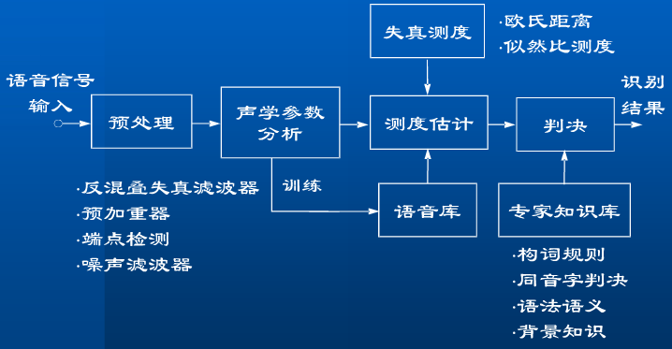
语音识别的具体原理框图
平均能量
过零率
LPC系数及倒谱
Mel倒谱
LSP
共振峰频率

Slide 13
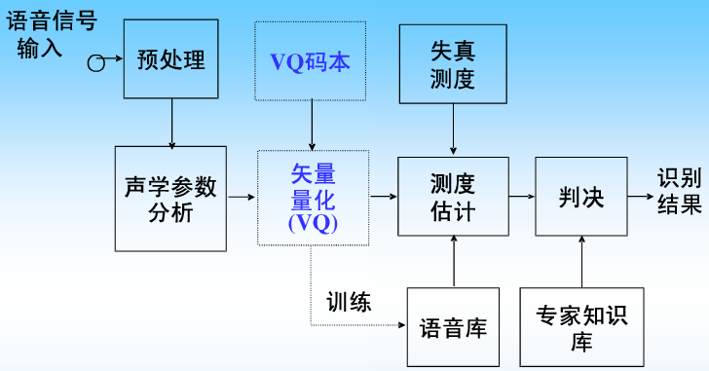
基于VQ的语音识别算法

Slide 14
基于VQ的语音识别算法-2
对孤立词识别任务，为每一个词训练建立一个码书，M个孤立词就可以获得M个码书{C⁽¹⁾ , C⁽²⁾ ,…, C^{(M)}}
在识别时，一个未知的语音向量序列，分别用M个码书进行量化，可以计算出M个平均失真
取最小平均失真的相应码书对应的孤立词即为识别结果
码书C⁽¹⁾
求
最
小
值
输入语音
矢量序列
码书C⁽²⁾
类别号
码书C^{(M)}

Slide 15
失真测度d(.,.)
距离测度与失真测度
数学上距离
正值性 d(x,y)≥0;当x=y时，有d(x,y)=0；
对称性 d(x,y)= d(y,x)；
三角形不等式性 d(x,y) <= d(x,z)+ d(z,y)
失真测度
正值性 D(x,y)≥0; 当x=y时，有D(x,y)=0；
主观评价上有意义，即小的失真应该对应更相似的话音
平均失真存在，并且易于计算

Slide 16
动态时间弯曲（DTW）
同一个人在不同时刻所讲的同一句话、发同一个音，也不可能有同样的时间长度，在进行模板匹配时，这些长度变换就会严重影响识别性能；
Itakura将动态规划的思想用于解决孤立词识别时的说话速度不均匀的难题，提出了动态时间弯曲（DTW—Dynamic Time Warping）算法；
DTW实际上将时间归正和距离测度计算结合起来。

Slide 17
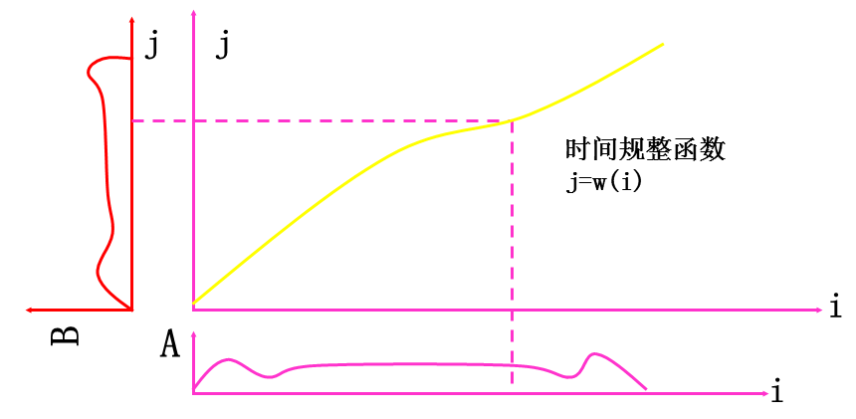
动态时间规正法(DTW)
语音模式匹配的问题点
匹配时音长不一致问题
线性匹配与非线性匹配
不同音长的匹配距离(D3 < D2 < D1)：
参考模式R
t
待测模式T
t
t
t
t
直接匹配 D₁(T,R)
线性匹配 D₂(T,R)
非线性匹配 D₃(T,R)

Slide 18
连续
情形
路径长度为：N
J
离散
情形
1
1
I

Slide 19
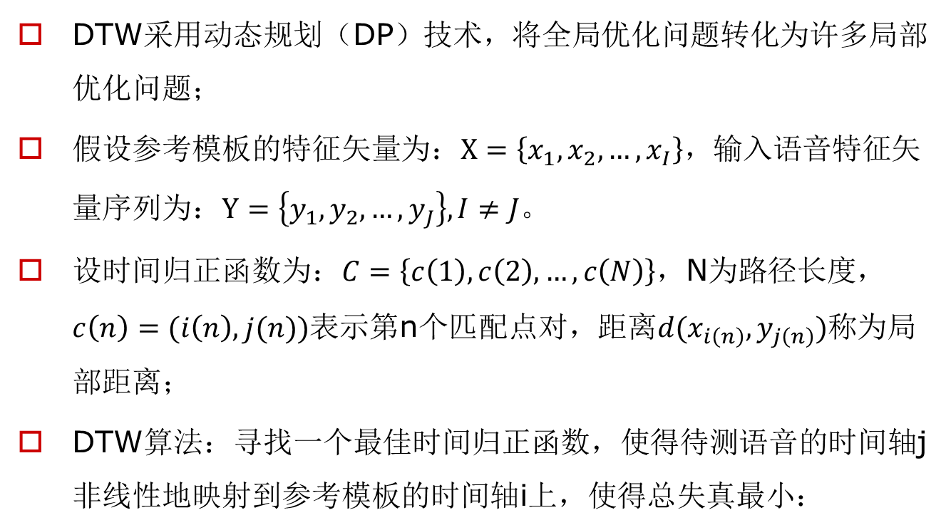
动态时间规正法(DTW)-2
DTW采用动态规划（DP）技术，将全局优化问题转化为许多局部优化问题；
假设参考模板的特征矢量为：$X=\left\{x_{1},x_{2},…,x_{I}\right\}$，输入语音特征矢量序列为：$Y=\left\{y_{1},y_{2},…,y_{J}\right\},I≠J$。
设时间归正函数为：$C=\left\{c\left(1\right),c\left(2\right),…,c\left(N\right)\right\}$，N为路径长度，$c\left(n\right)=(i\left(n\right),j(n))$表示第n个匹配点对，距离$d(x_{i\left(n\right)},y_{j\left(n\right)})$称为局部距离；
DTW算法：寻找一个最佳时间归正函数，使得待测语音的时间轴j非线性地映射到参考模板的时间轴i上，使得总失真最小：

Slide 20
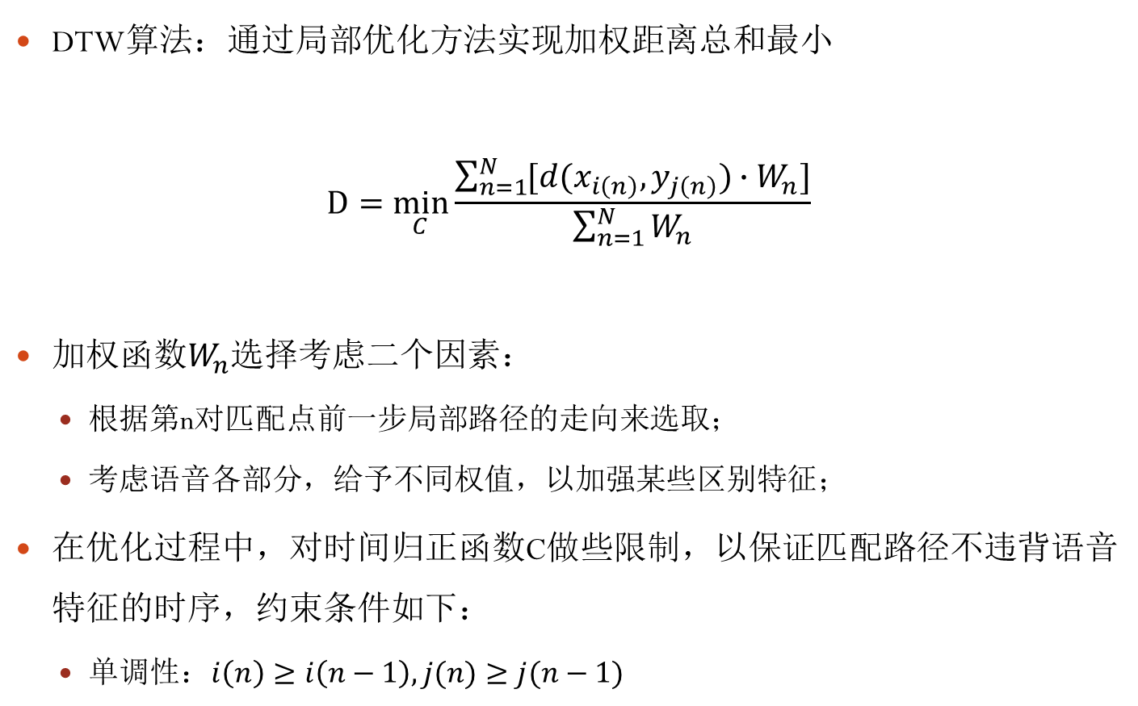
动态时间规正法(DTW)-3
DTW算法：通过局部优化方法实现加权距离总和最小
$$D=\min_{C}{\frac{\sum_{n=1}^{N}{[d(x_{i\left(n\right)},y_{j\left(n\right)}){∙W}_{n}]}}{\sum_{n=1}^{N}{W_{n}}}}$$
加权函数$W_{n}$选择考虑二个因素：
根据第n对匹配点前一步局部路径的走向来选取；
考虑语音各部分，给予不同权值，以加强某些区别特征；
在优化过程中，对时间归正函数C做些限制，以保证匹配路径不违背语音特征的时序，约束条件如下：
单调性：$i\left(n\right)≥i\left(n−1\right),j(n)≥j(n−1)$

Slide 21
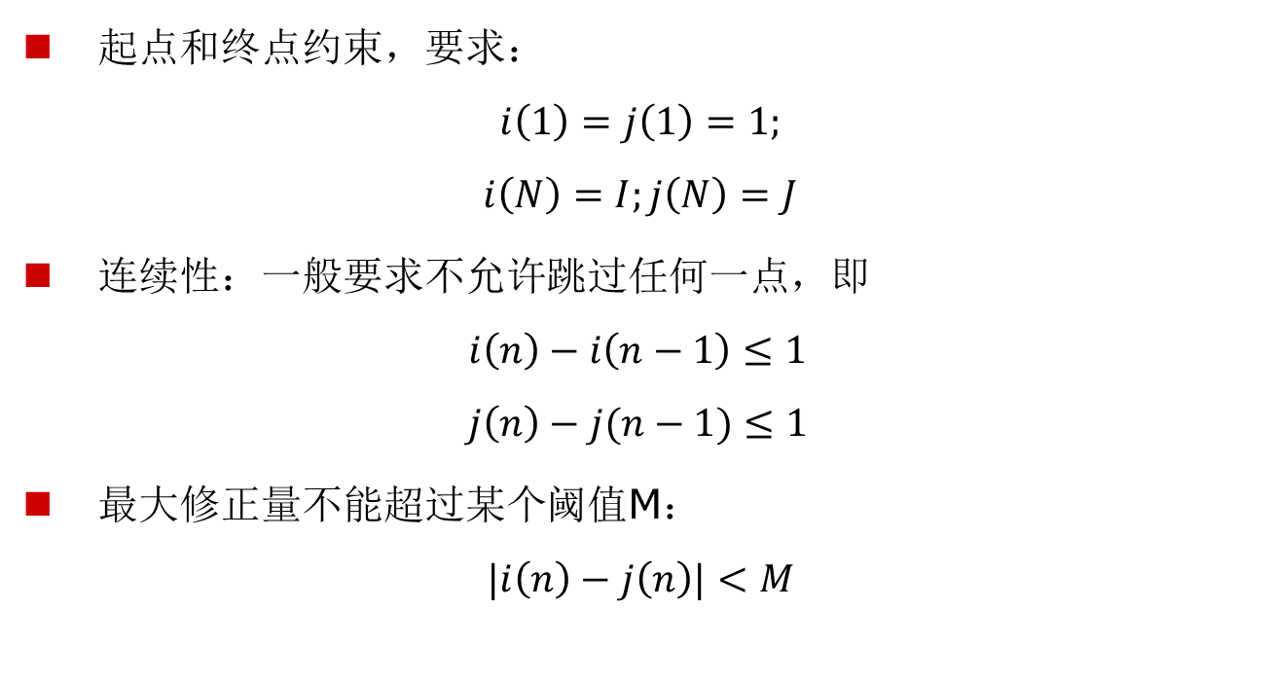
动态时间规正法(DTW)-4
起点和终点约束，要求：
$$i\left(1\right)=j\left(1\right)=1;$$
$$i\left(N\right)=I;j\left(N\right)=J$$
连续性：一般要求不允许跳过任何一点，即
$$i\left(n\right)−i\left(n−1\right)≤1$$
$$j\left(n\right)−j(n−1)≤1$$
最大修正量不能超过某个阈值M：
$$|i\left(n\right)−j\left(n\right)|<M$$

Slide 22
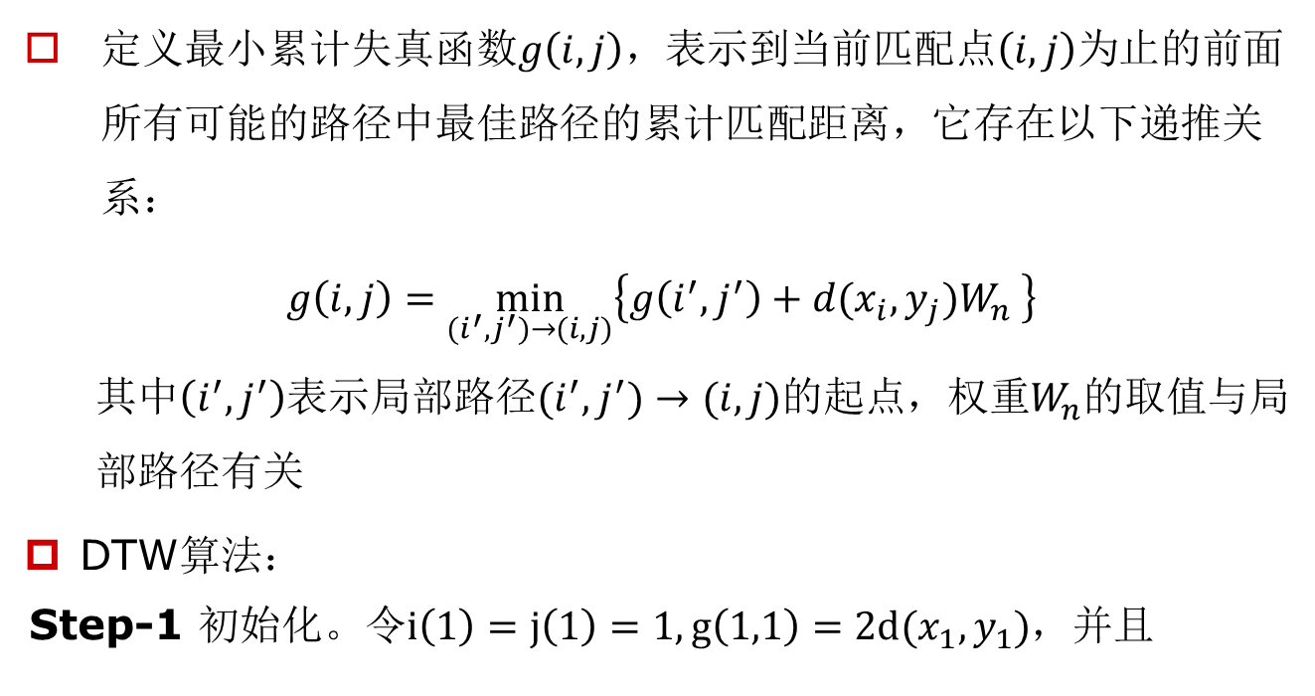
动态时间规正法(DTW)-5
定义最小累计失真函数$g\left(i,j\right)$，表示到当前匹配点$\left(i,j\right)$为止的前面所有可能的路径中最佳路径的累计匹配距离，它存在以下递推关系：
$$g\left(i,j\right)=\min_{(i^{′},j^{′})→(i,j)}\left\{g\left(i^{′},j^{′}\right)+d(x_{i},y_{j})W_{n} \right\}$$
其中$\left(i^{′},j^{′}\right)$表示局部路径$(i^{′},j^{′})→(i,j)$的起点，权重$W_{n}$的取值与局部路径有关
DTW算法：
Step-1 初始化。令$i\left(1\right)=j\left(1\right)=1,g\left(1,1\right)=2d(x_{1},y_{1})$，并且

Slide 23
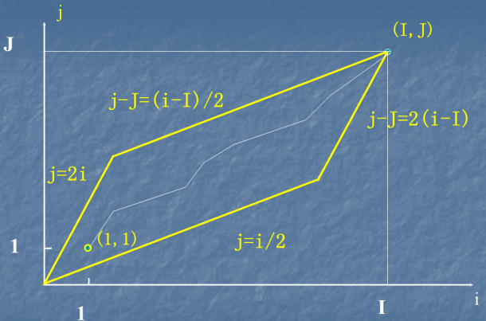

动态时间规正法(DTW)-6
$$g\left(i,j\right)=\{\begin{matrix}0 当(i,j)∈R \\ ∞ 当(i,j)∉R\end{matrix}$$
R为约束区域，定义为平行四边形，
顶点为（1，1）和（I，J），
相邻两条边的斜率分别为2和1/2；
Step-2：递推求累计距离：
$$g\left(i,j\right)=min⁡\{g\left(i−1,j\right)+d\left(x_{i},y_{i}\right)W_{n}\left(1\right);$$
$$g\left(i−1,j−1\right)+d\left(x_{i},y_{i}\right)W_{n}\left(2\right);$$
$$g\left(i,j−1\right)+d\left(x_{i},y_{i}\right)W_{n}\left(3\right)\}$$
$i=2,3,…,I;j=2,3,…J;(i,j)∈R$；
$W_{n}\left(1\right)$=$W_{n}\left(3\right)=1；W_{n}\left(2\right)=2$
(i-1,j)
(i,j)
1
2
1
(i-1,j-1)
(i,j-1)
局部路径1

Slide 24
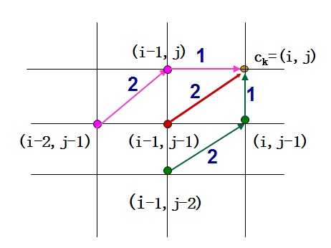
动态时间规正法(DTW)-7
Step-3：回溯求所有匹配点对，从（I，J）向前回溯到（1，1）
或：
Step-2’：另一种局部路径
局部路径2

Slide 25
动态时间规正法(DTW)的计算实例
4
(4,4)
g(4,3)
2
g(2,2)
g(3,2)
1
(1,1) g(1,1)
g(3,1)
4
R(j)={1,2,4}
2
3
1
T(i)={1 2 3 4}

Slide 26
4
g(2,2)
2
1
(1,1) g(1,1)
R(j)
4
2
3
1
T(i)

Slide 27
4
g(3,2)
2
1
(1,1)
g(1,1)
R(j)
4
2
3
1
T(i)
√

Slide 28
4
2
1
(1,1) g(1,1)
g(3,1)
R(j)
4
2
3
1
T(i)

Slide 29
4
2
1
4
2
3
T(i)
R(j)
1
√

Slide 30
基于DTW技术的语音识别算法
词 汇 表：V(n), n=1,2,…,N
参考模板：R(k), k=1,2,…,N
待识模式：T
方法：
调用DTW算法，计算所有D_{k}(T,R(k))。
对所有D_{k}(T,R(k))求其最小值，该最小失真度所对应的下标n 为识别结果。
n=arg min{D_{k}}

Slide 31
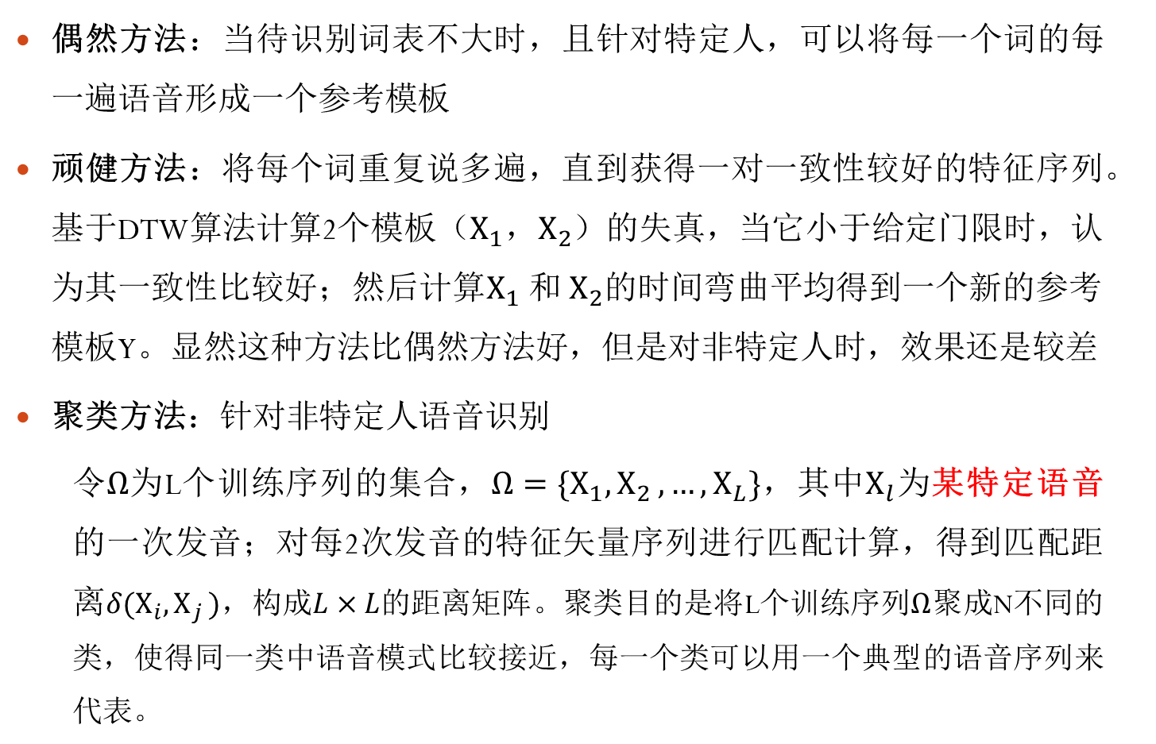
参考模板的训练
偶然方法：当待识别词表不大时，且针对特定人，可以将每一个词的每一遍语音形成一个参考模板
顽健方法：将每个词重复说多遍，直到获得一对一致性较好的特征序列。基于DTW算法计算2个模板（$Χ_{1}{，Χ}_{2}$）的失真，当它小于给定门限时，认为其一致性比较好；然后计算$Χ_{1}{ 和 Χ}_{2}的时间弯曲平均$得到一个新的参考模板Y。显然这种方法比偶然方法好，但是对非特定人时，效果还是较差
聚类方法：针对非特定人语音识别
令$Ω$为L个训练序列的集合，$Ω=\{Χ_{1}{,Χ}_{2},…,Χ_{L}\}$，其中$Χ_{l}$为某特定语音的一次发音；对每2次发音的特征矢量序列进行匹配计算，得到匹配距离${δ(Χ}_{i}{,Χ}_{j})$，构成$L×L$的距离矩阵。聚类目的是将L个训练序列$Ω$聚成N不同的类，使得同一类中语音模式比较接近，每一个类可以用一个典型的语音序列来代表。

Slide 32
基于DTW语音识别算法存在的问题
运算量大：需要寻找最佳匹配点；
识别性能过分依赖于端点检测；
没有充分利用语音信号的时序动态信息；

Slide 33
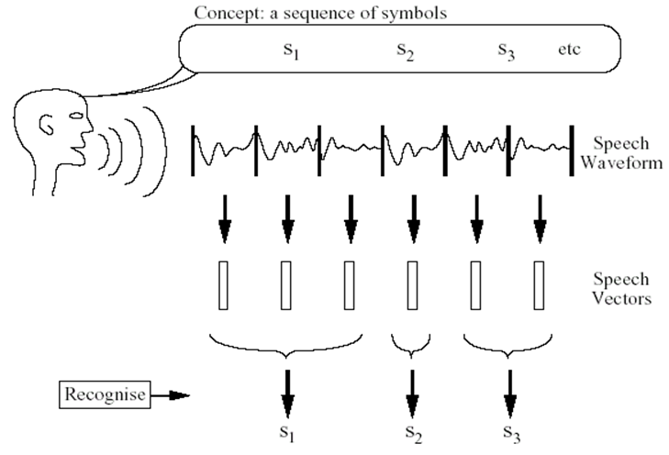
采用HMM进行语音识别的理由

Slide 34
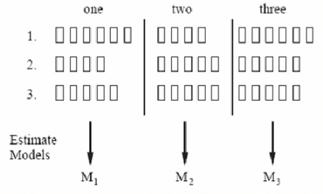
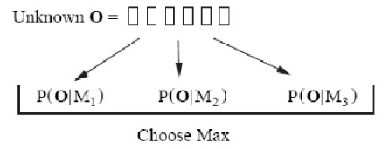
基于HMM的语音识别：基本原理
训练
（获得模型）
识别
（获得结果）

Slide 35
HMM的训练（结合VQ）
利用VQ获得词V¹的观察符号序列
假设词V¹有K遍录音信号，每一遍信号可计算一串特征向量（例如MFCC、LSP等）
对词V¹的所有特征向量训练VQ模型，生成N个码本向量{cb¹,cb²,…,cb^{N}}
将词V¹对应的所有特征向量进行VQ量化，就获得该词对应的观察符号
根据词V¹观察符号序列，采用Baum-Welch算法进行训练，就获得了词V¹的HMM模型M¹

Slide 36
HMM的识别（结合VQ）
采集待识别的语音信号，提取其特征向量
对于每一个词V^{i}模型（该词对应一个HMM模型及一个VQ码本）
进行VQ量化，获得观察符号O
采用Viterbi译码算法，获得观察符号O的概率估计P（O|λ^{i}）
挑选出最大概率值P（O|λ^{j*}），即对应识别结果——词V^{j*}

Slide 37
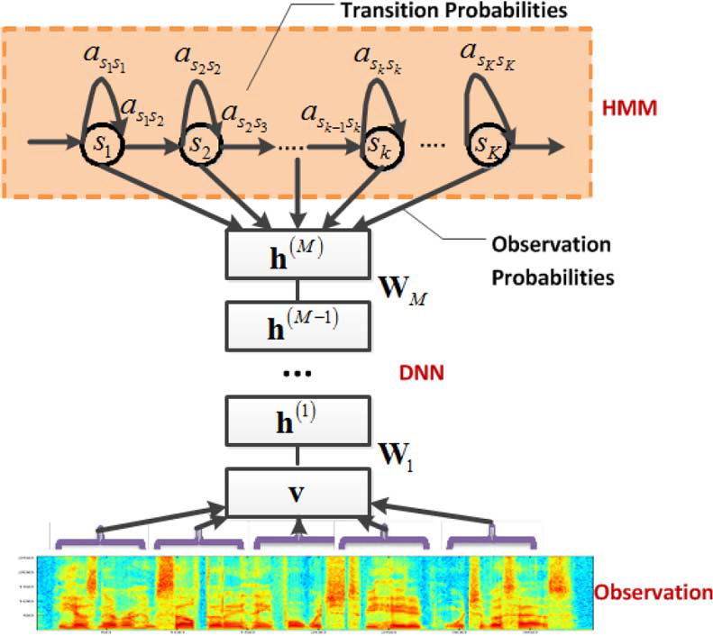
基于深度学习的语音识别算法
DNN—HMM声学建模
在给定声学观测向量O的情况下，用M层DNN计算后验概率 p(O|S)
DNN的输入可以频谱特征，例如 MFCC 等

Slide 38

算法细节
定义目标函数
DNN计算出p(O_{i}|S_{i}),由训练字符集所占比重得到先验概率p(S_{i})，由贝叶斯公式，输出各时刻后验概率p(S_{i}|O_{i})
维特比解码算法
根据HMM状态转移模型，利用维特比解调，在最大化L的条件下，得到观测向量O（t）的文本输出

Slide 39
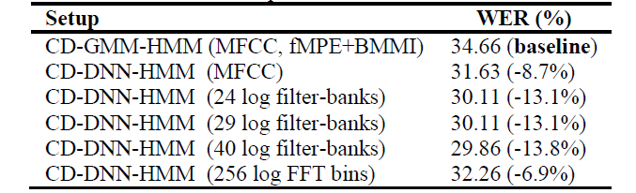
语音识别结果
DNN隐层数与识别精确度关系
DNN-HMM与GMM-HMM性能比较

Slide 40
内容提要
语音识别历史
语音识别分类
语音识别形式化描述
基于矢量量化（VQ）语音识别
基于动态时间弯曲（DTW）语音识别
基于HMM的语音识别
说话人识别

Slide 41
生物特征识别
生物特征识别
根据人体自身所固有的生理特征和行为特征来识别身份
生理特征
虹膜、指纹、掌纹、人脸、血管纹理、DNA等
行为特征
签名、声纹、步态等后天生活习惯形成的行为方式
生物特征识别技术特点
随身性：人体固有特征，与人绑定
唯一性：每个人拥有的生物特征不同
稳定性：指纹、虹膜等特征不随时间变化
方便性：不需记忆密码、不会遗失、易测量等

Slide 42
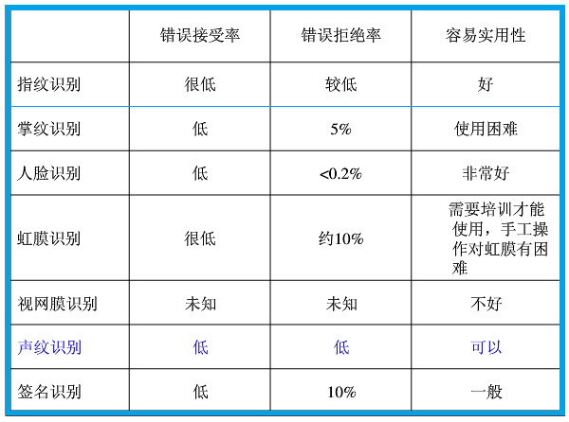
生物特征识别技术

Slide 43
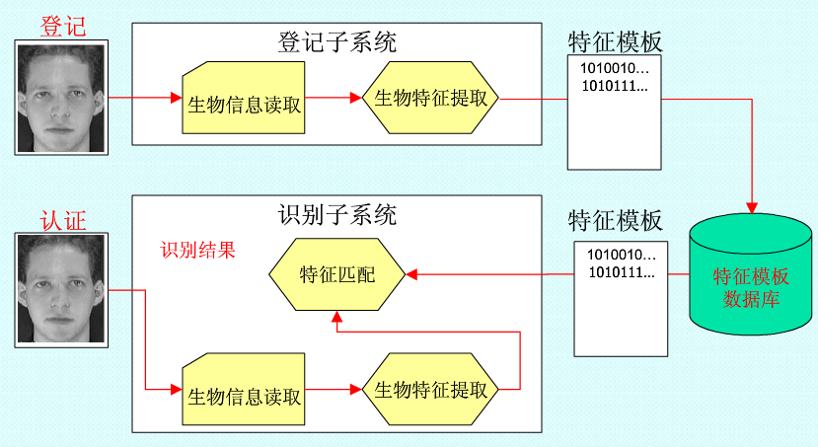
生物特征识别系统基本架构

Slide 44
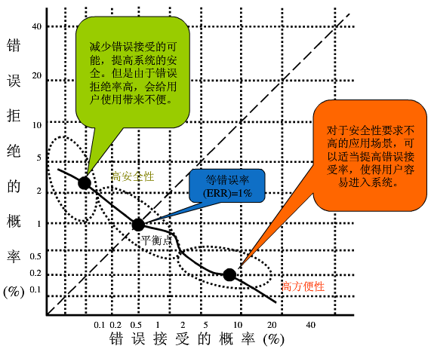
系统的安全性和方便性

Slide 45
说话人识别概述
说话人识别(speaker recognition)是识别说话人，不是识别说话的内容，主要着眼于包含在话音中的说话人特征，又称为声纹特征
为什么能识别说话人？
人与人之间在发音器官上存在差异，例如在声带和声管形状上的差异；
讲话时发音习惯的差异，包括方言、土语、抑扬顿挫、常用词汇及讲话上的怪僻语等；
说话人特点以复杂的形式反映在其语音波形中，使得每个人的语音都带有个人色彩。

Slide 46
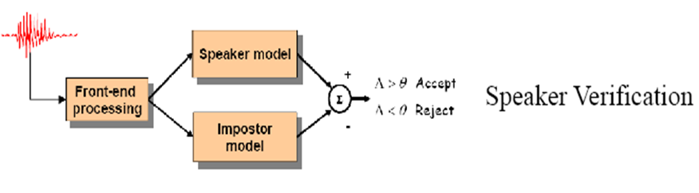
说话人识别分类（应用目标）
说话人确认（verification）：将待识别特征模式与一个特定的参考模式进行比较，是一对一的问题，其结果输出是或者不是

Slide 47
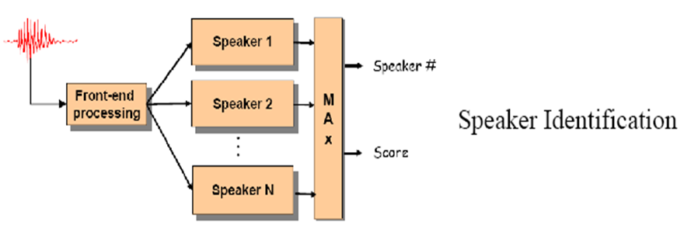
说话人识别分类（应用目标）
说话人辨认（identification）：必须辨认出待识别特征模式是哪一个人的，是多选一的问题

Slide 48
应用前景
犯罪取证：缉拿罪犯、法庭证据、话音跟踪等
信息服务：Call Center、Siri等

Slide 49
说话人识别分类（识别对象）
与文本有关(Text–Dependent)
与文本无关(Text-Independent)
文本提示型(Text-Prompted)

Slide 50
说话人识别的一般框架
训练
参考模板
预处理
特征提取
语音
端点监测
预加重
加窗
倒谱
差值倒谱
基音
差值基音
模式匹配
判决
识别
识别结果
要求：特征应具有区分能力，鲁棒性（能有效区分不同说话人，又能在同一说话人话音发生变化时（例如感冒）保持稳定性；尽量与话音内容无关；易提取；不宜被模仿；随时间变化特征尽量保持不变。

Slide 51
与文本有关的识别方法
识别时，可以同时使用语音信号中的语义特征和说话人特征，所以即使利用比较短的语料，也能从中提取出较稳定的说话人特征。

Slide 52
基于VQ的识别方法（与文本无关）
基本思路
把每一个待识别说话人看作是一个信号源，用一个VQ码本来表征，码本是从该说话人的训练语音序列中提取的特征经聚类而形成的
对于N个人的系统，需建立N个VQ码本
识别时，先从测试语音中提取一组特征矢量，判断该组矢量与哪一个人的VQ码本的分布最吻合

Slide 53
基于VQ的识别方法-2
设Ｎ个码本的码字数分别为Ｍ。定义第i个码本的平均量化失真距离：
代表第i个码本（对应第i个说话人）中第l个码字矢量。
平均量化失真距离最小的那个码本所对应的说话人即为识别结果。

Slide 54
基于VQ的识别方法-3
平均量化失真距离应用在与文本有关的说话人识别任务，一般都能取得很好的效果。
当训练数据不充分时，例如待识别特征矢量在训练词语中没有出现时，会出现很大的失真。
采用失真—交叠测度（Distortion-Intersection Measure，简称DIM）作为距离测度，在一定程度上可克服上述缺点。

Slide 55
基于VQ的识别方法-4
DIM定义如下：
其中：
是以码字矢量 为形心的聚类近似超球的半径。
是测试矢量集与第i个码本计算失真测度时，满足上式条件的测试矢量的个数，并取：

Slide 56
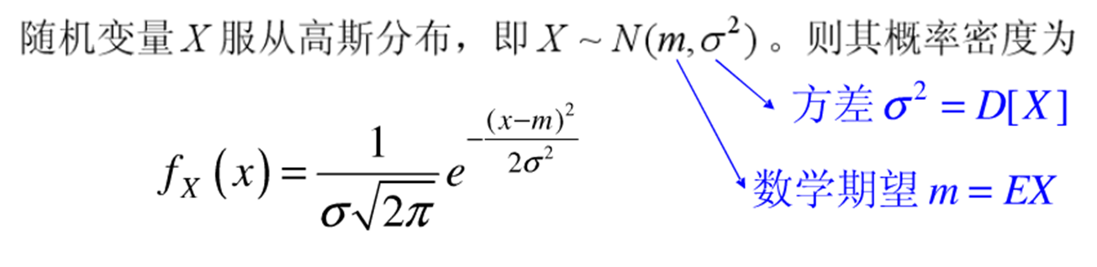
基于GMM的说话人识别
高斯混合模型（Gaussian Mixture Model，简称GMM）受到了普遍重视。
一维高斯分布

Slide 57
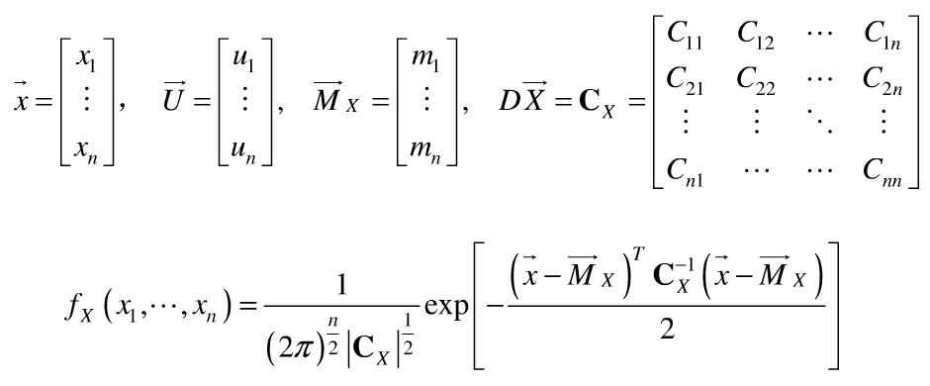
高斯分布（多维情形）

Slide 58
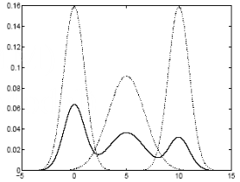
GMM（一维情形）
1
3
隐状态
2
可观察
可估计

Slide 59
基于GMM的说话人识别-2
GMM本质上是一种多维概率密度函数，M阶的GMM概率密度函数如下：
M 阶GMM可用M个单高斯分布的线性组合来描述，且：
GMM模型参数

Slide 60
基于GMM的说话人识别-3
为说话人建立GMM模型，实际上就是通过训练估计GMM模型的参数，常用方法是最大似然的估计方法 。
给定训练矢量集 ，最优化代价函数是：
max
可采用EM算法来估计。
通常协方差矩阵取对角阵：

Slide 61
用EM算法训练GMM模型
训练数据落在假定的隐状态$i$（cluster $i$）的概率：
则重估公式：

Slide 62
基于GMM的说话人识别-5
对于有N个人的说话人识别系统，其中每个说话人用一个GMM模型来代表，记为:
若观测特征矢量序列为：

Slide 63
基于GMM的说话人识别-6
有时简化为：

Slide 64
谢谢！

